Slide 1
为什么用高精度计算？
32位计算机有符号整数（int）的取值范围是
32 | 31 | 30 | … |  |  | … | 5 | 4 | 3 | 2 | 1
± | 1 | 1 | … |  |  | … | 1 | 0 | 0 | 1 | 0
1
-2³¹
0
+2³¹-1
～
～
PART ONE

Slide 2
32位计算机无符号整数（unsigned int）的取值范围是
32 | 31 | 30 | … |  |  | … | 5 | 4 | 3 | 2 | 1
1 | 1 | 1 | … |  |  | … | 1 | 0 | 0 | 1 | 0
0
2³²-1
～

Slide 3
超长整型（long long）
1000位整数
如何存储？
高精度数
或
大数
有符号数范围
-2⁶³~2⁶³ -1
无符号数范围
0~2⁶⁴ -1

Slide 4
高精度数存储
思考：高精度数每一位数字存储在一个数组中
分类 | 字符数组转整型数组 | 字符数组转vector
存储方式 | 按字符串输入，并通过循环语句，将字符转化为数字，存储于整型数组 | 按字符串输入，并通过循环语句，将字符转化为数字，存储于vector容器
获取位数 | strlen( )函数 | str.size()函数
运算 | 循环语句对应位运算 | 循环语句对应位运算
输出 | 采用循环语句打印整型数组元素 | 采用循环语句打印vector元素

Slide 5
小任务：请用字符数组方法输入两个高精度数
9753186420321 123456789 （回车）
问题分析
1
‘9’ | ‘7’ | ‘5’ | ‘3’ | ‘1’ | ‘8’ | ‘6’ | ‘4’ | ‘2’ | ‘0’ | ‘3’ | ‘2’ | ‘1’ | ‘\0’
char s1[110]
char s2[110]
‘1’ | ‘2’ | ‘3’ | ‘4’ | ‘5’ | ‘6’ | ‘7’ | ‘8’ | ‘9’ | ‘\0’
亲自出码
PART ONE
char s1[N], s2[N];
cin >> s1 >> s2;
cout << s1 << endl << s2 << endl;

Slide 6
小任务：请用字符数组方法输入两个高精度数
9753186420321 123456789 （回车）
方法一：前面元素从低位开始存储
int a[110]
9 | 7 | 5 | 3 | 1 | 8 | 6 | 4 | 2 | 0 | 3 | 2 | 1 | 0 | 0
1
int b[110]
1 | 2 | 3 | 4 | 5 | 6 | 7 | 8 | 9 | 0 | 0 | 0 | 0 | 0 | 0
PART ONE
缺点：不利于大数运算时的位置对齐
9753186420321
+ 123456789

Slide 7
小任务：请用字符数组方法输入两个高精度数
9753186420321 123456789 （回车）
方法二：前面元素存储大数低位，后面元素存储大数高位
int a[110]
1 | 2 | 3 | 0 | 2 | 4 | 6 | 8 | 1 | 3 | 5 | 7 | 9 | 0 | 0
int b[110]
9 | 8 | 7 | 6 | 5 | 4 | 3 | 2 | 1 | 0 | 0 | 0 | 0 | 0 | 0
1
优点：大数计算对齐 | 缺点：需要单独定义变量存储数组长度
方法三：第一个元素存储大数长度
PART ONE
int a[110]
13 | 1 | 2 | 3 | 0 | 2 | 4 | 6 | 8 | 1 | 3 | 5 | 7 | 9 | 0 | 0
int b[110]
9 | 9 | 8 | 7 | 6 | 5 | 4 | 3 | 2 | 1 | 0 | 0 | 0 | 0 | 0 | 0

Slide 8
高精度加法分类
1
2
两个高精度数
位数相同
且没有进位
两个高精度数
位数不同
且没有进位
1
3
两个高精度数
位数不同
且有进位
PART ONE

Slide 9
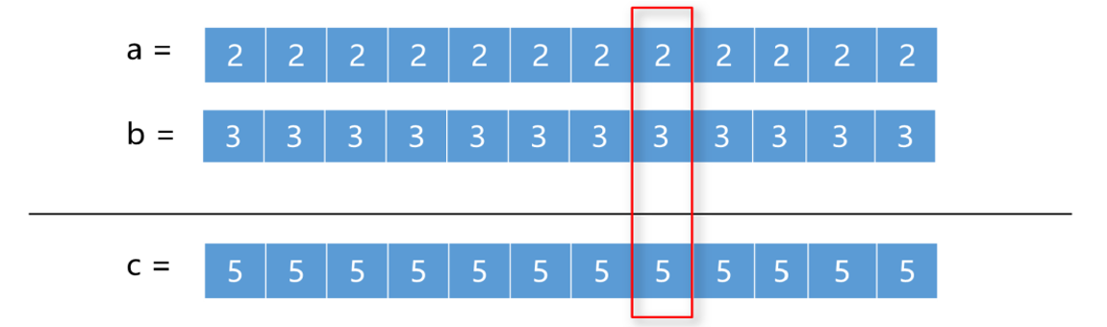
位数相同无进位

Slide 10
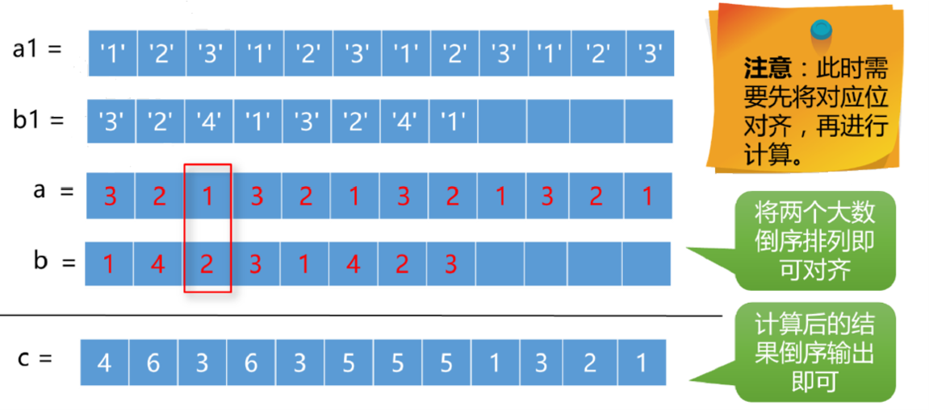
位数不同无进位

Slide 11
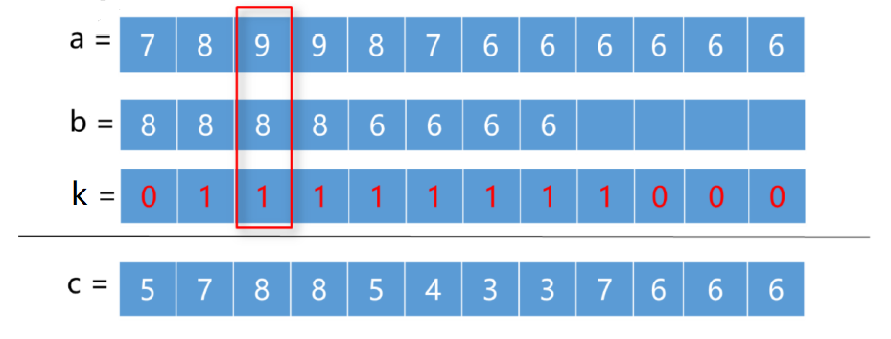
位数不同有进位

Slide 12
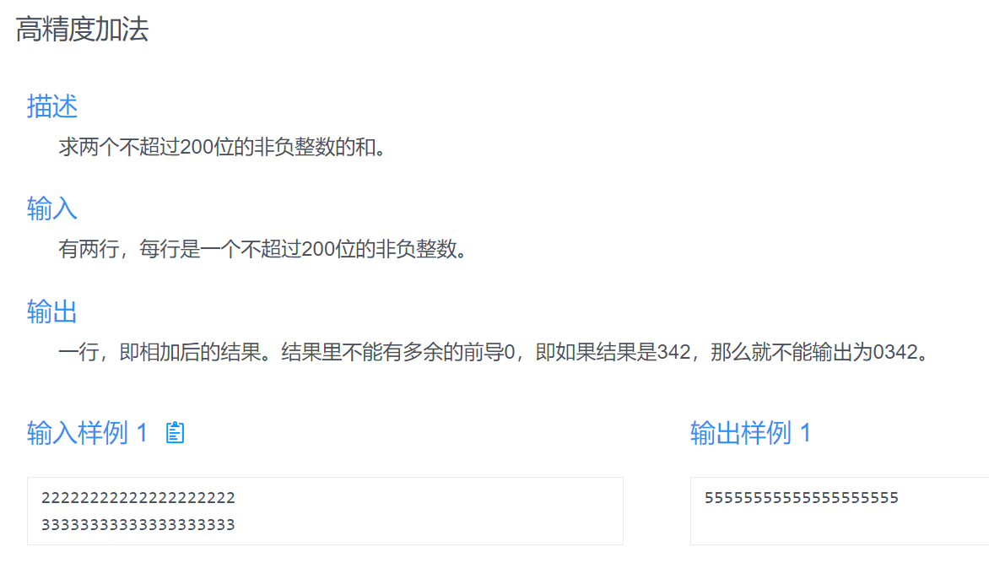

Slide 13
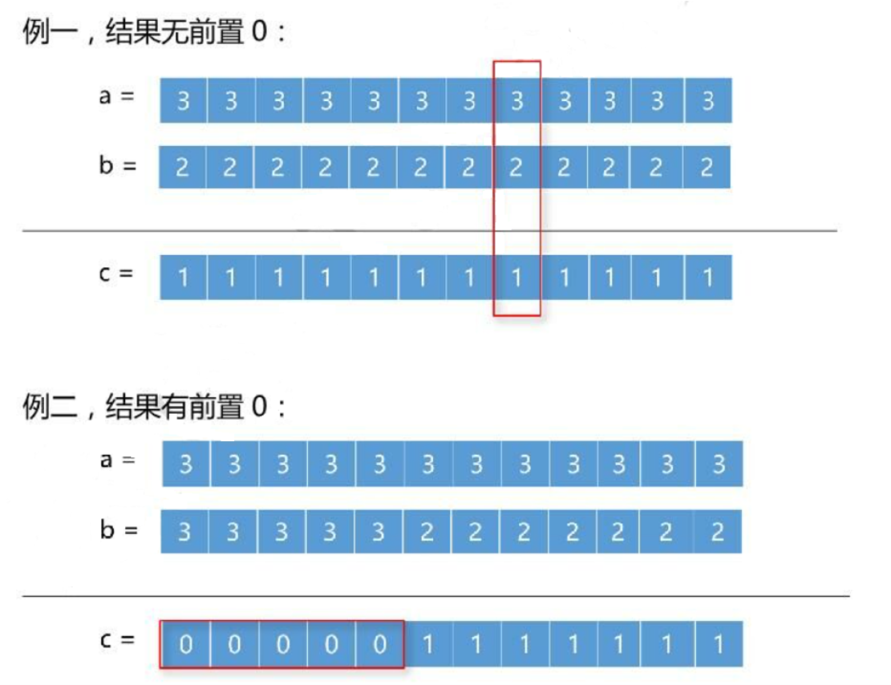
位数相同无借位

Slide 14
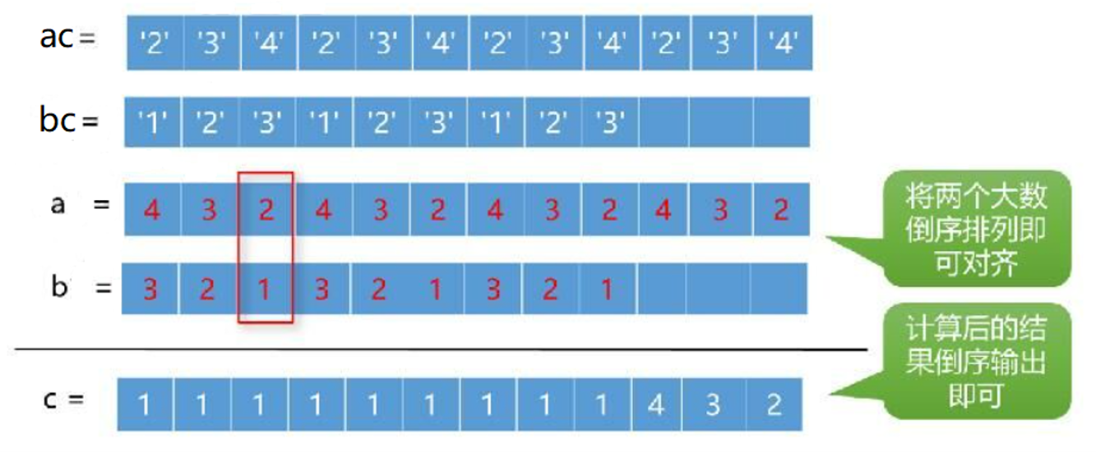
位数不同无借位

Slide 15
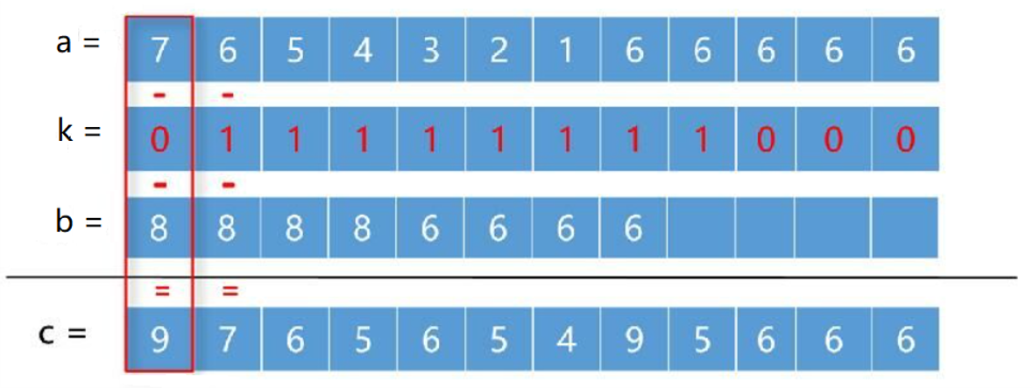
位数不同有借位

Slide 16
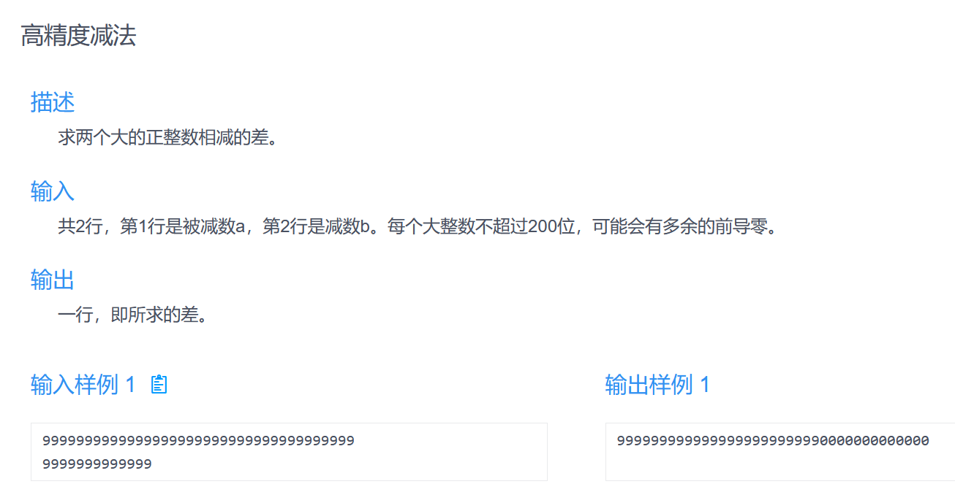

Slide 17
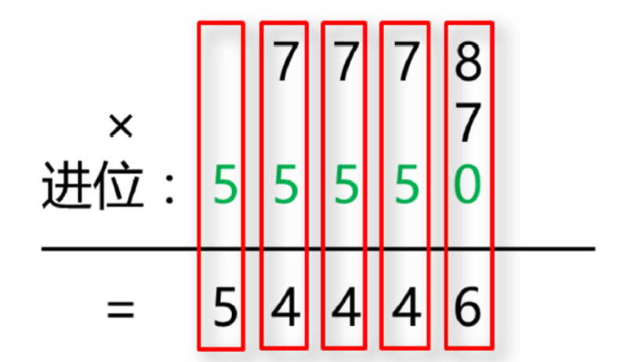
高精乘低精

Slide 18
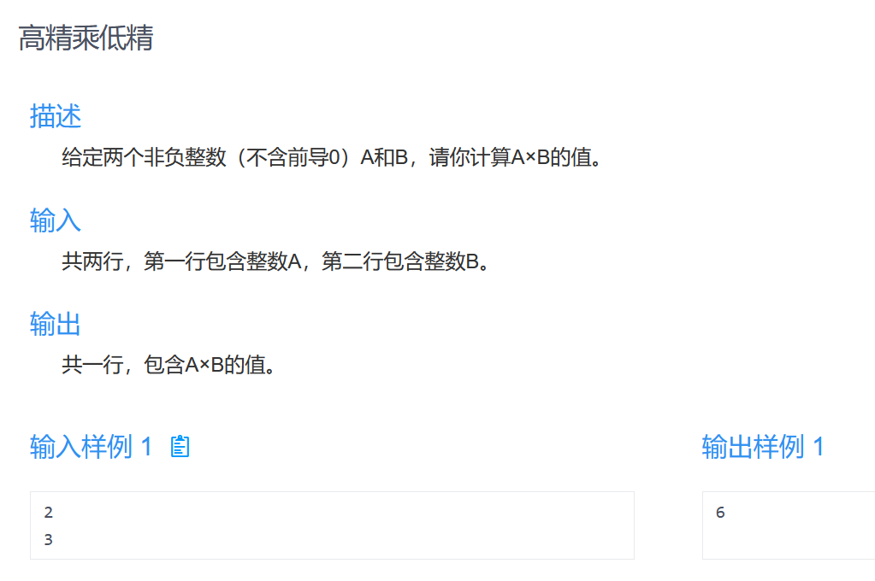
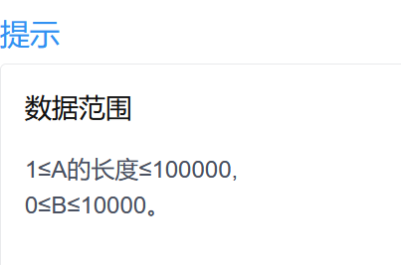

Slide 19
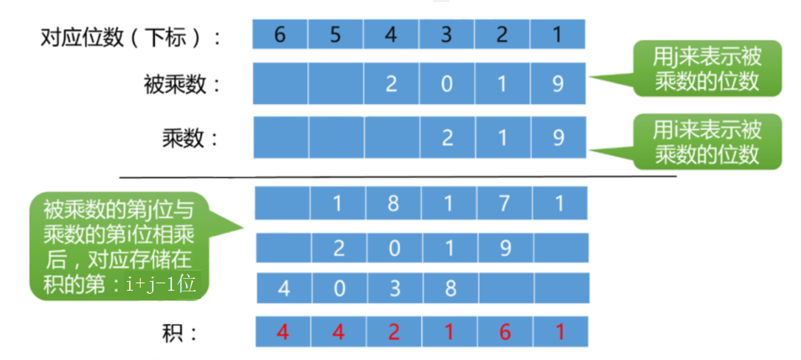
高精乘高精

Slide 20
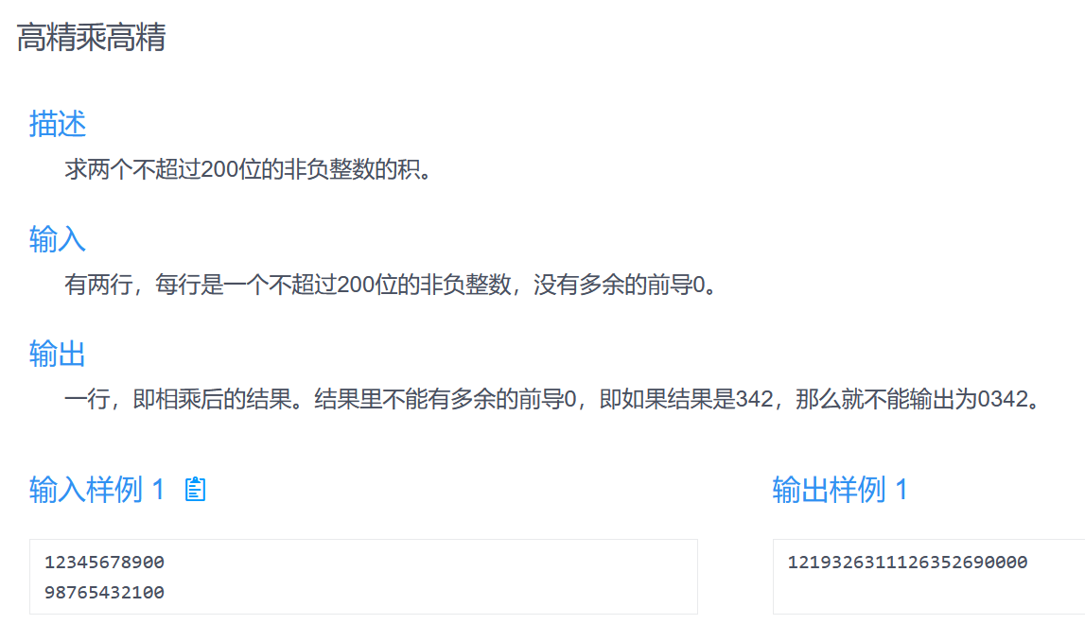

Slide 21
高精除低精
1
PART ONE

Slide 22
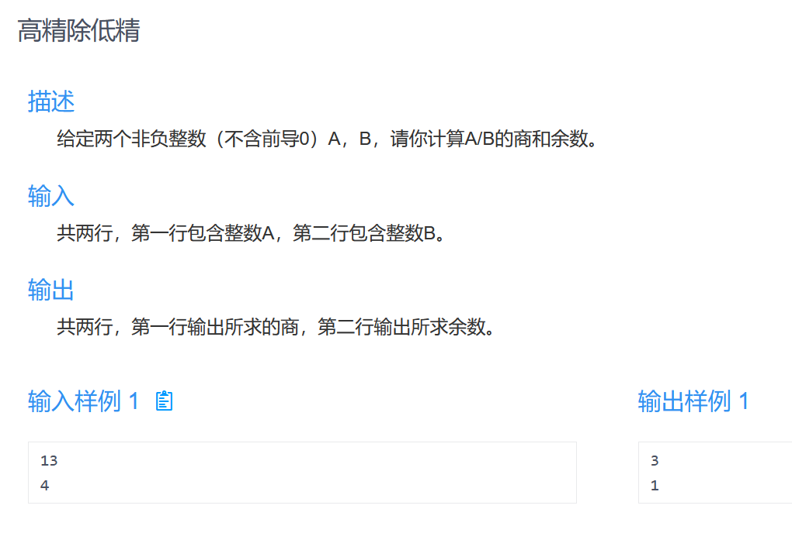
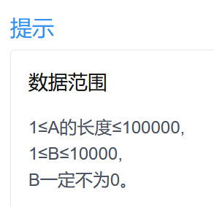

Slide 23
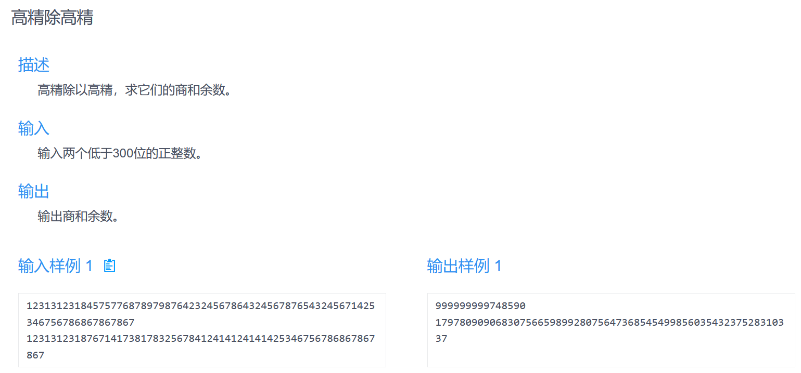

Slide 24
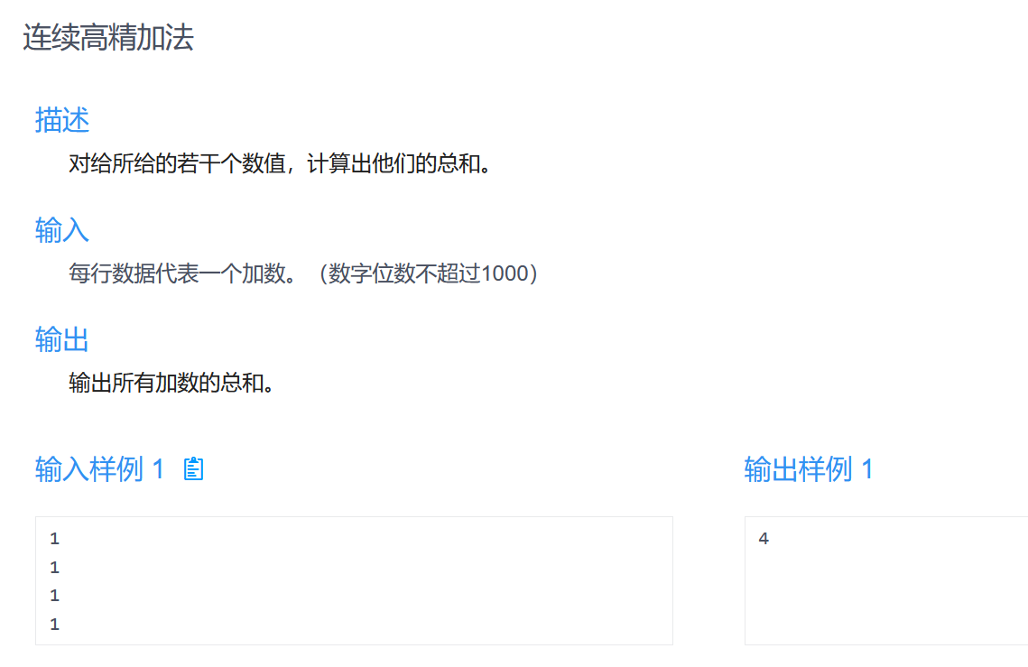

Slide 25
